Slide 1
주제 발표
O&Y
이종호, 황세연, 홍은표, 성하민

Slide 2
INDEX
전자석을 이용한 점자 표현기
키위봇
제품 설명
사용 대상과 필요성
기존에 있던 제품과 문제
제품 구현 설계
제품 설명
사용 대상과 필요성
기능 설명

Slide 3
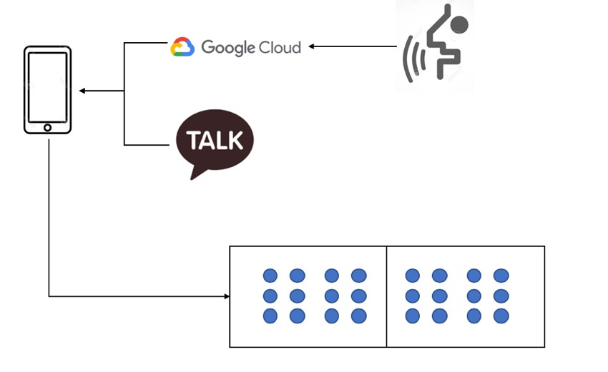
- 전자석을 이용한 점자 표현기
1
[ 제품 설명 ]
음성인식과 텍스트를 점자로 변환 및 역으로 변환하여
비장애인과 장애인이 소통할 수 있는 기계
.
[ 제품 기능 ]
음성인식, 텍스트를 점자로 출력
되돌리기 버튼을 통해 텍스트 앞 뒤로 점자 출력
해당 기기를 입력장치로 사용가능

Slide 4

-
2
- 전자석을 이용한 점자 표현기
[ 사용 대상 ]
시각 장애인, 청각 장애인, 시청각 장애인
[ 필요성 ]
장애인-비장애인간의 원활한 의사소통
2. 장애인 사회진출 지지

Slide 5
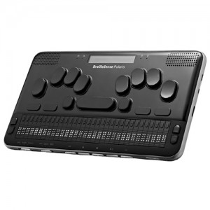
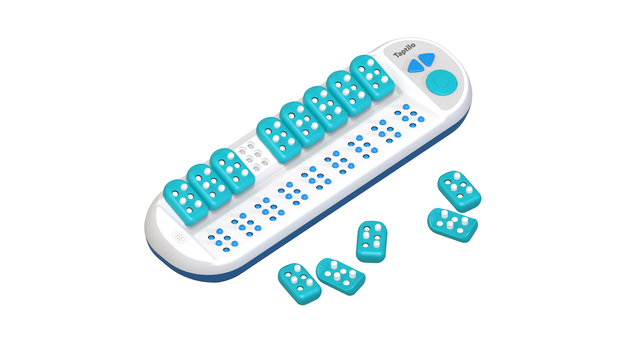
-
3
- 전자석을 이용한 점자 표현기
[ 기존에 있던 제품 ]
한소네5
5,800,000원
탭틸로
1,500,000원

Slide 6
- 전자석을 이용한 점자 표현기
4
[ 기존 문제 ]
기존 제품들의 크기가 크고 무겁다.
기존 제품들은 전부 높은 가격대를 형성하고 있다.
휴대성이 용이하지 않다.
[ 문제 해결 방안 ]
12개의 혹은 24개 점자로 디바이스의 크기를 상당히 줄임
전자석을 이용한 저렴한 구동계 구현
초소형 압력센서를 이용한 점자 출력기의 입력 기기 변환
큐와 리스트를 이용한 되돌리기 버튼 구현
3d 프린터를 이용한 외관 제작

Slide 7
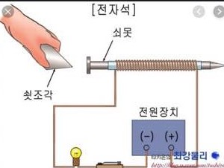
-
5
- 전자석을 이용한 점자 표현기
[ 전자석 원리 ]
전자석은 코일을 감은 쇠에 전류를 흘릴 경우 자석이 되는 물체이다.
아두이노 디지털핀(+) GND(-)를 이용해 전자석을 만들 수 있다.
이로 인하여 자석 간의 척력을 이용해 점자를 표현 할 수 있다.
[ 응용 ]

Slide 8

-
6
- 전자석을 이용한 점자 표현기
[ 음성 또는 텍스트 인식 ]
모바일 어플리케이션에서 인식 받은 음성 또는 텍스트를 한 글자 단위로 잘라 배열로 만든다.
아두이노 혹은 라즈베리파이와 통신하여 배열을 전송한다.
배열의 성격은 queue로, 아두이노는 스트링을 담은 큐에서 dequeue한 글자를 어떤 점자로 만들어야 하는지 분석한다.
[ 중요 포인트 ]
표현 하는 점자 양각 부분에 해당하는 전자석에게 전기를 보낸다.
해당 전자석은 자석이 되어 전자석 위에 있는 자석과 척력을 발생시킨다.
올라간 부분은 볼록하게 튀어나와 올바른 점자로 표현이 된다.

Slide 9
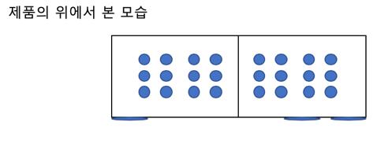
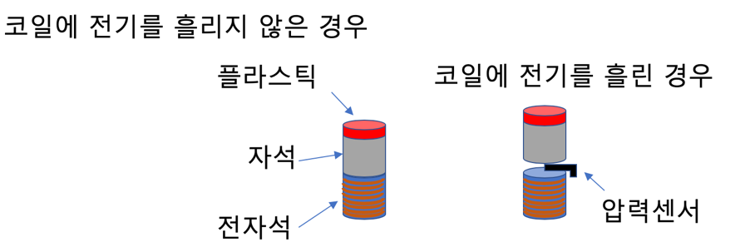
-
7
- 전자석을 이용한 점자 표현기
[ 점자의 입력 ]
1. 송신모드 전환 버튼을 눌러 모든 전자석에 전기를 주어 플라스틱
부분이 모두 상승하게한다.
2. 원하는 점자모양대로 사용자가 점자에 압력을 가한다.
3. 사용자는 원하는 점자를 만들고 전송 버튼을 눌러 점자를 전달한다.
[ 중요 포인트 ]
1. 블록에 압력 가하면 해당하는 초고형 압력센서에 압력이 가해지면서
중앙장치가 압력이 가해진 전자석의 전기를 차단한다.
2. 중앙처리 장치는 압력이 가해지지 않은 부분을 파악해 점자를
파악하고 텍스트로 변환한다.
3. 보드는 해당 텍스트를 어플리케이션으로 전달한다.

Slide 10
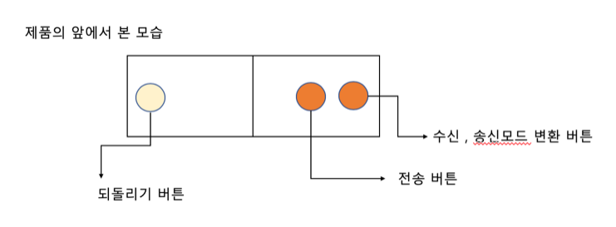
-
8
- 전자석을 이용한 점자 표현기
[ 되돌리기 버튼 ]
수신 중 글자를 표현하기 위해 큐에서 deque 되었던
글자는 리스트의 마지막에 삽입된다.
되돌리기 버튼을 누르면 리스트의 마지막 글자를 pop하여 출력한다.
글자를 읽고 전송 버튼을 누르면 그 글자는 다시 리스트
마지막에 삽입된다.
[ 중요 포인트 ]
리스트의 총 길이는 5를 넘지 못한다.

Slide 11
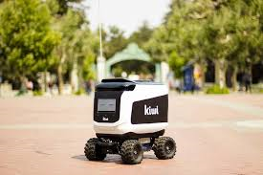
- 키위봇
1
[ 사용 대상 ]
캠퍼스 내 배달 (ex. 음식, 책, 서류 등)
[ 필요성 ]
인건비 절감 (장기적인 인건비보다 저렴하다.)
간단한 심부름 기능

Slide 12
- 키위봇
2
[ 자료 ]
이미 키위캠퍼스에서 개발한 키위봇은 19년 6월까지 약 20만달러의 매출을 올렸다.
[ 기존 키위봇의 구성 ]
전후방 6개의 카메라 설치
라이다 (Lidar : 레이저 반사광을 이용해 거리 등을 측정하는 센서)를 장착하여 주변 대상과 거리 측정.
GPS로 지형지물이나 건물위치 데이터를 갖추고 있다.(다만, 최대 10m 정도의 오차가 있다.)
ROS 기반의 여러가지 드라이브, Tensorflow
딥러닝을 위한 jetson tx2 보드
배터리

Slide 13
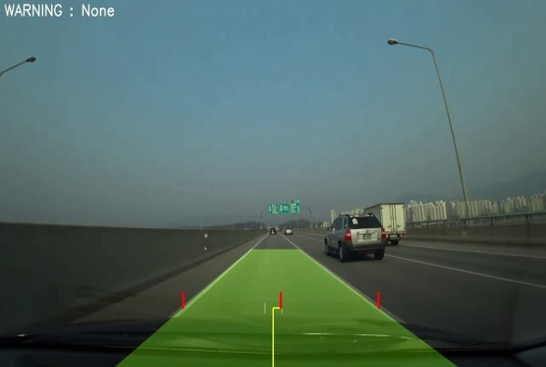
-
3
- 키위봇
[ OpenCV를 이용한 차선인식]
Open 영상인식 라이브러리인 OpenCV를 이용하여
화면에서 흑백을 구분한 뒤 소실점을 그려 조향을 조절
[ 중요 포인트 ]
라즈베리파이 혹은 라떼판다를 이용한 실시간 고속 영상처리
교차로 인식

Slide 14
-
4
- 키위봇
[ 장애물 감지 및 우회]
고성능 초음파 센서, 인텔 RealSense 카메라를 이용하여
사물의 depth를 파악하고 해당 사물과
충돌위험거리시 정지 혹은 우회
[ 중요 포인트 ]
RealSense 카메라 SDK 활용
초음파 센서 및 인텔 RealSense 카메라로 위험 거리
교차 검증

Slide 15

- 키위봇
5
[카카오 맵 API와 GPS를 이용한 주행]
GPS의 x, y 값과 API로 현재 자신의 위치를
인식 후 목적지까지 맵 생성
[ 중요 포인트 ]
차선 인식을 고려한 조향
API 통신을 위한 무선 고속 인터넷 활용
우선순위 큐를 활용한 차선 인식, 코스, 장애물 우회 조향

Slide 16
- 키위봇
6
[ 기술적인 면에서 고려할 점 ]
외부 의존성 없이 작동하는 웹 서버(로봇, 서버, 클라이언트(앱)끼리 안정적인 통신을 어떻게 구현할 것인가)
딥러닝을 어떻게 구현할 것인가
키위봇 차체의 안정성(넘어짐 등)

Slide 17
THAKN YOU
감사합니다.

